Slide 1





LUYỆN TỪ VÀ CÂU

Slide 2

KHỞI ĐỘNG
KHỞI ĐỘNG

Slide 3



ONG VỀ TỔ
PLAY

Slide 4





Slide 5






Từ nào sau đây là danh từ?
HẾT GIỜ
A
dịch Covid
B
vui vẻ
C
chạy nhảy
D
nhân hậu

Slide 6
“tình nguyện viên” là danh từ chỉ….
A
khái niệm
HẾT GIỜ
B
hiện tượng
C
đồ vật
D
người

Slide 7

“hạn hán” là danh từ chỉ….
HẾT GIỜ
A
đơn vị
B
hiện tượng
C
đồ vật
D
người

Slide 8

Danh từ là gì?

Slide 9

lá cờ
Việt Nam
lá cờ Việt Nam
Tên gọi chung
một loại sự vật
Tên gọi riêng
một sự vật cụ thể

Slide 10


Slide 11
1.Xếp từ in đậm trong các câu ca dao sau vào nhóm thích hợp:
Sâu nhất là sông Bạch Đằng
Ba lần giặc đến ba lần giặc tan
Cao nhất là núi Lam Sơn
Có ông Lê Lợi trong ngàn bước ra.
Bình Định có núi Vọng Phu
Có đầm Thị Nại, có cù lao xanh.
Ai về Quảng Ngãi quê ta
Mía ngon, đường ngọt trắng ngà dễ ăn.
a)
Tên người
b)
Tên sông, núi, đầm
c)
Tên tỉnh

Slide 12
a)
Sâu nhất là sông Bạch Đằng
Ba lần giặc đến ba lần giặc tan
Cao nhất là núi Lam Sơn
Có ông Lê Lợi trong ngàn bước ra.
Bình Định có núi Vọng Phu
Có đầm Thị Nại, có cù lao xanh.
Ai về Quảng Ngãi quê ta
Mía ngon, đường ngọt trắng ngà dễ ăn.
Lê Lợi
b)
Lê Lợi
c)
tên người

Slide 13
a)
Sâu nhất là sông Bạch Đằng
Ba lần giặc đến ba lần giặc tan
Cao nhất là núi Lam Sơn
Có ông Lê Lợi trong ngàn bước ra.
Bình Định có núi Vọng Phu
Có đầm Thị Nại, có cù lao xanh.
Ai về Quảng Ngãi quê ta
Mía ngon, đường ngọt trắng ngà dễ ăn.
Lam Sơn
Lam Sơn
b)
Vọng Phu
Vọng Phu
Thị Nại,
c)
Thị Nại
tên sông,
núi, đầm

Slide 14
a)
Sâu nhất là sông Bạch Đằng
Ba lần giặc đến ba lần giặc tan
Cao nhất là núi Lam Sơn
Có ông Lê Lợi trong ngàn bước ra.
Bình Định có núi Vọng Phu
Có đầm Thị Nại, có cù lao xanh.
Ai về Quảng Ngãi quê ta
Mía ngon, đường ngọt trắng ngà dễ ăn.
Bình Định
b)
Bình Định
c)
Quảng Ngãi
Quảng Ngãi
tên tỉnh

Slide 15
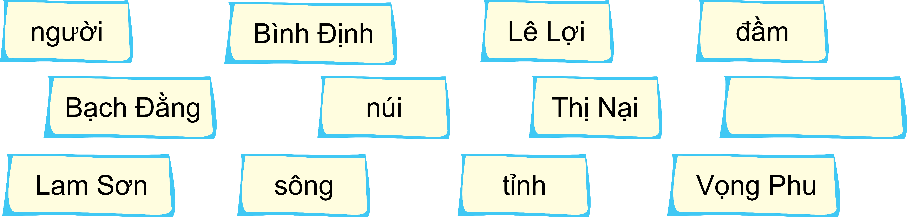
2. Xếp các từ sau vào hai nhóm:
a. Nhóm từ là tên gọi của một sự vật cụ thể.
b. Nhóm từ là tên gọi chung của một loại sự vật.
Quảng Ngãi

Slide 16
HOÀN THÀNH PHIẾU HỌC TẬP
a. Nhóm từ là tên gọi của một sự vật cụ thể.
b. Nhóm từ là tên gọi chung của một loại sự vật.

Slide 17












HOÀN THÀNH PHIẾU HỌC TẬP
a. Nhóm từ là tên gọi của một sự vật cụ thể.
b. Nhóm từ là tên gọi chung của một loại sự vật.
Quảng Ngãi

Slide 18


Slide 19
3. Nhận xét cách viết các từ thuộc mỗi nhóm ở bài tập 2.
VIẾT HOA
a. Nhóm từ là tên gọi của một sự vật cụ thể.
b. Nhóm từ là tên gọi chung của một loại sự vật.
Quảng Ngãi
Viết thường

Slide 20


GHI NHỚ
– Danh từ chung là tên của một loại sự vật.
– Danh từ riêng là tên riêng của một sự vật. Danh từ riêng được viết hoa.

Slide 21
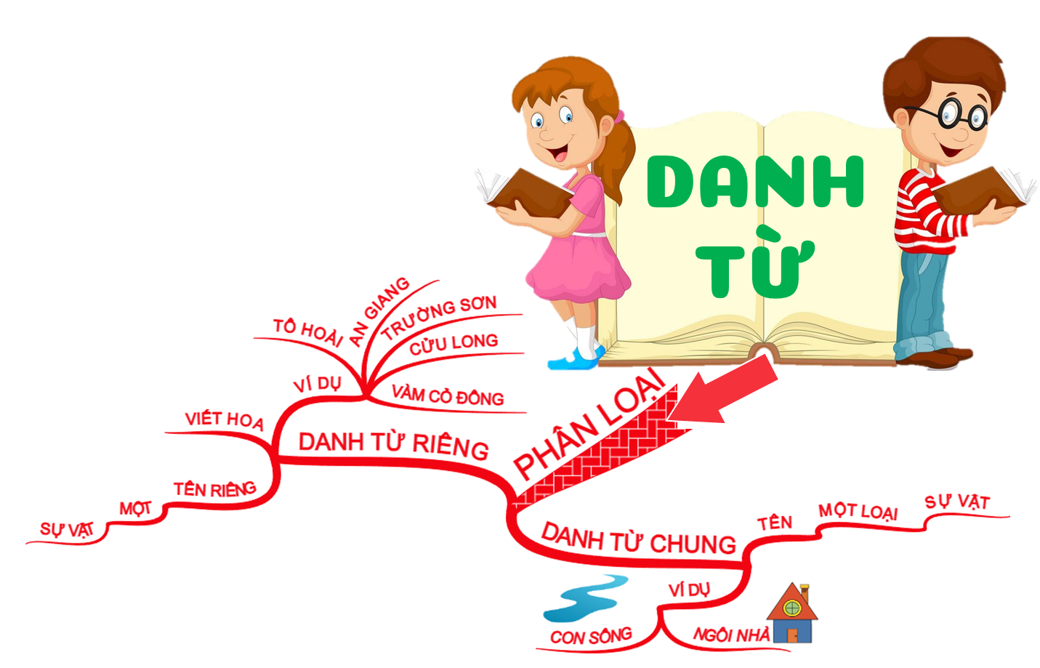

Slide 22


Slide 23

4. Tìm 2 – 3 danh từ riêng cho mỗi nhóm dưới đây:

Slide 24
4. Tìm 2 – 3 danh từ riêng cho mỗi nhóm dưới đây:
Tố Hữu
Nam Cao
Nguyễn Tuân

Slide 25
4. Tìm 2 – 3 danh từ riêng cho mỗi nhóm dưới đây:
sông Đà
sông Hồng
núi Tản

Slide 26
4. Tìm 2 – 3 danh từ riêng cho mỗi nhóm dưới đây:
Hà Nội
Thái Bình
Hà Nam

Slide 27


Slide 28
5. Viết 3 – 4 câu giới thiệu về nơi em ở, trong câu có sử dụng danh từ riêng.
Em đang sống ở thủ đô Hà Nội. Trung tâm thành phố có nhiều tòa nhà cao tầng. Các con đường rộng lớn, có nhiều xe cộ. Thành phố có nhiều điểm tham quan rất nổi tiếng như hồ Gươm, tháp Rùa, đền Ngọc Sơn, chùa Một Cột, Hoàng Thành Thăng Long. Con người ở đây rất hiếu khách, nhiệt tình. Em rất yêu Hà Nội.

Slide 29

VẬN DỤNG
VẬN DỤNG

Slide 30





BAY LÊN NÀO!
CỐ LÊN!
Notes:
Nhấn vào khinh khí cầu để đi tới câu hỏi.

Slide 31





Notes:
Nhấn Win để đến chào

Slide 32






CÂU HỎI: Đâu là danh từ riêng?
HU HU...
A. núi
B. đường
C. sông
D. Hồ Chí Minh
Notes:
Nhấn vào ngôi nhà để quay về slide trò chơi.

Slide 33
HU HU...
Trong các từ sau, từ nào là danh từ chung
A. đi
B. người
C. xinh xẻo
D. đẹp đẽ
Notes:
Nhấn vào ngôi nhà để quay về slide trò chơi.

Slide 34
Đâu là tên một ngọn núi?
HU HU...
A. Bạch Đằng
B. Nho Quế
C. Ngự Bình
D. Bắc Giang
Notes:
Nhấn vào ngôi nhà để quay về slide trò chơi.

Slide 35


